Slide 1
Desenvolvimento de Software (Aula 1/2)
Prof. André Luiz Braga
M.Sc - COPPE/UFRJ
D.Sc – IBM Silicon Valley Lab / COPPE / UFRJ
IBM Certified Sr. IT Architect / Open Group

Slide 2
Desenvolvimento de Software Aula 1
Apresentação
Avisos
Conteúdo Programático
Bibliografia
GUIs em JAVA
Visão Geral de MVC
Revisão de Java e Exercícios
Hello World
Tipos de dados, operadores, Variáveis, Wrappers, Strings
Controle de fluxo
Classes, Atributos e Métodos
Herança e Polimorfismo
Exercícios

Slide 3
Desenvolvimento de Software Avisos
AV1 ➔ 50% prova Escrita + 50% Trabalho Prático
AV2,AV3 ➔Prova
Provas são nominais, não tem como fazer em outra turma.
Trabalhos em grupo ➔ 2-3
Trabalhos ➔ Quem faltar no dia da entrega ficará sem nota
Seu professor é DALTÔNICO!!!
Celulares / WhatsApp / Conversas paralelas ➔ Lá fora por favor

Slide 4
Desenvolvimento de Software Conteúdo Programático
Unidade I - A Linguagem Java - REVISAO
Fundamentos da Programação em Java;
Introdução a Classes, Objetos, Métodos, Tipos de Dados e Operadores;
Controles de Programas;
Unidade II - Ambiente de Desenvolvimento - REVISÃO
Java development kit, Java Virtual Machine e Java Runtime Environment;
Ambiente de design e programação;
Unidade III -Desenvolvimento de Aplicações
Projeto de Interfaces, JSF;
Arquitetura WEB
JSF
JDBC
IDE's para desenvolvimento (JCreator, JEdit, NetBeans, Eclipse) ➔ NETBEANS
Páginas Web (HTML5, CSS3 e JavaScript); ➔ Na etapa final
Unidade IV - Componentes GUI
REVISÃO:
Swing - Exibição de texto e imagens;
eventos GUI e interfaces ouvintes (Jbutton, JComboBox, Jlist, listas de seleção múltipla)
Evento de mouse, eventos de teclado;
COMPONENTES AVANÇADOS
JTextArea, JSlider, JPopupMenu, JDesktopPane, JInternalFrame, JTabbedPane,BoxLayout, GridBagLayout
Unidade V - Desenvolvimento de software
REVISÃO
Conexão com base de dados, JDBC e JPA
Comandos em SQL.
Frameworks (Hibernate, JBoss, WebLogic)

Slide 5
Bibliografia
Básica:
DEITEL, JAVA COMO PROGRAMAR - 8a edição
FONSECA, Eduardo. Desenvolvimento de Software. Rio de Janeiro: SESES, 2015.
MILETTO, E. M.; BERTAGNOLLI, S. C. Desenvolvimento de software II:introdução ao desenvolvimento web com HTML, CSS, JavaScript e PHP. Porto Alegre: Bookman, 2014.
Complementar:
MELO, Alexandre Altair de; Luckow, Décio Heinzelmann. Programação Java para a Web - 2ª Ed. NOVATEC, 2015;
COELHO, Pedro e Lidel ? Zamboni. Programação Em Java - Curso Completo - 4ª Ed. 2014
SCHILDT, H.; SKRIEN, D. Programação com Java: uma introdução abrangente. Porto Alegre: AMGH, 2013;

Slide 6




Desenvolvimento de Software Graphical User Interfaces (GUIs)
AWT - Abstract Window Toolkit
JAVA 1.1
Muito Código nativo
SWING ➔ Ultrapassado ?
Visual Configurável
MVC (Model View Controler)
IBM’s SWT - STANDARD WIDGET TOOLKIT
Mais rápido e leve
Superado por novas versões do SWING
JavaFX ➔ Atual Tendencia

Slide 7
Desenvolvimento de Software Visão Geral do Swing – MVC

Slide 8
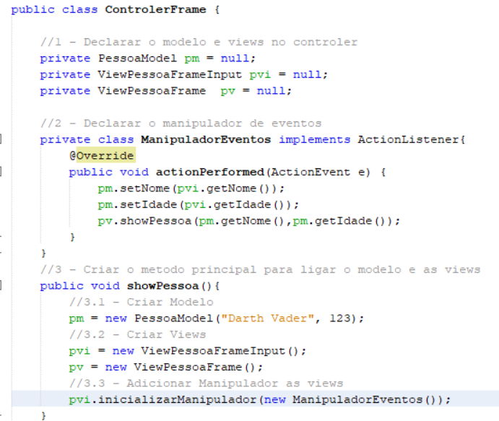
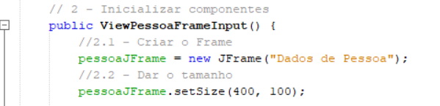


Desenvolvimento de Software Visão Geral do Swing – MVC

Slide 9
Desenvolvimento de Software SWING – Hierarquia de Componentes

Slide 10
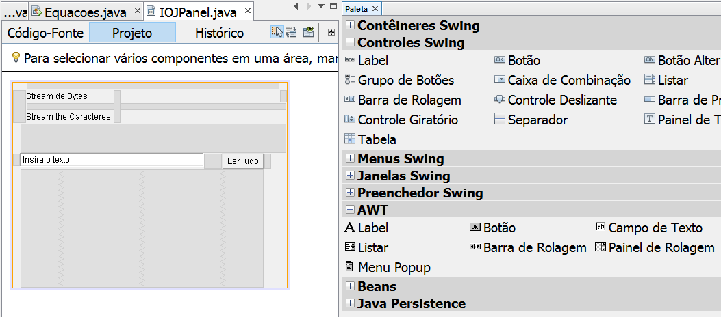
Desenvolvimento de Software SWING – Exemplo (NetBeans)

Slide 11
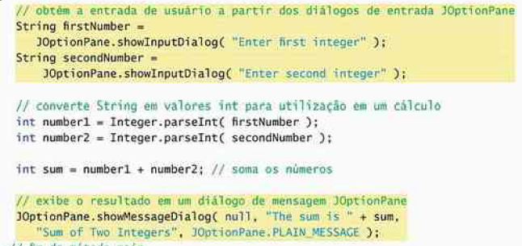
Desenvolvimento de Software SWING – GUI Padrão – JOptionPane (Deitel Cap. 14)

Slide 12
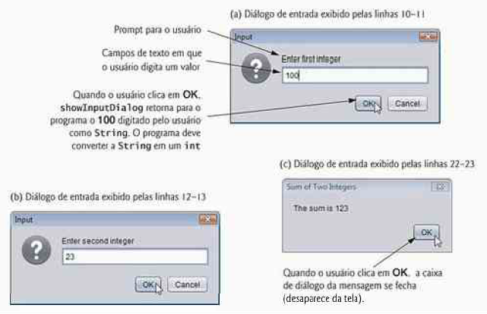
Desenvolvimento de Software SWING – GUI Padrão – JOptionPane (Deitel Cap. 14)

Slide 13
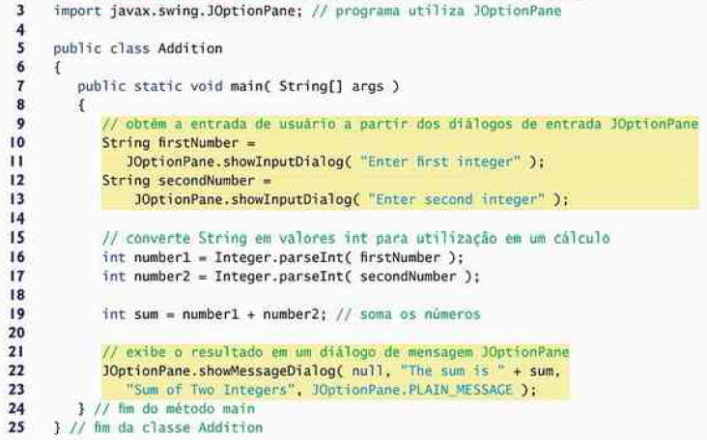
Desenvolvimento de Software SWING – GUI Padrão – JOptionPane (Deitel Cap. 14)

Slide 14
Desenvolvimento de Software Aula 1 – Exercício em Sala(1)
Criar uma aplicação em JAVA usando o padrão MVC:
Criar uma classe “Pessoa”(Model) contendo o nome e idade de uma pessoa, com seus respectivo construtor e atributos.
Criar uma Classe “ViewPessoa” (View) que vai receber os dados da pessoa e mostrar em uma janela
Criar uma classe “GerenciarPessoa” que vai criar um objeto Pessoa, obter seus dados e depois criar um objeto da classe ViewPessoa e mostrar na tela. A sua classe principal “main” NAO será essa classe. Crie uma classe “Aplicação” para inicializar seu programa

Slide 15
Desenvolvimento de Software Aula 1 – Exercício em Sala(2)
Repetir o exercício anterior mas acrescente a leitura dos dados do modelo
Aprimore o exercício anterior para ler continuamente os dados até que o usuario “cancele”

Slide 16
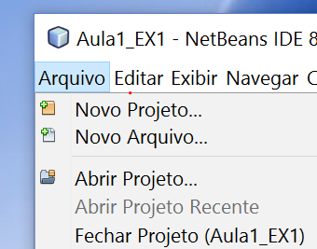
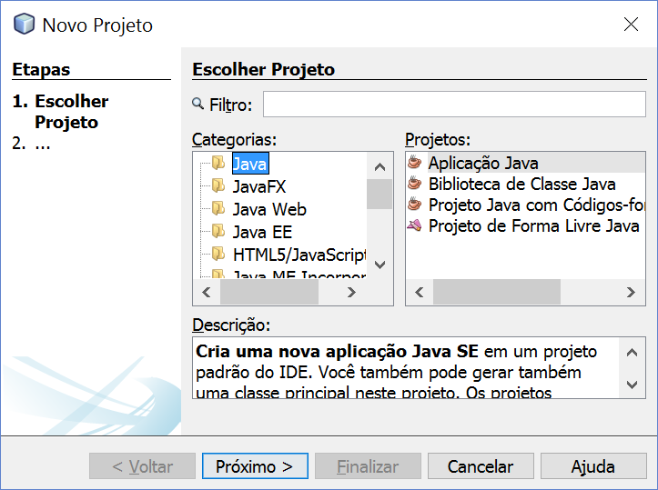
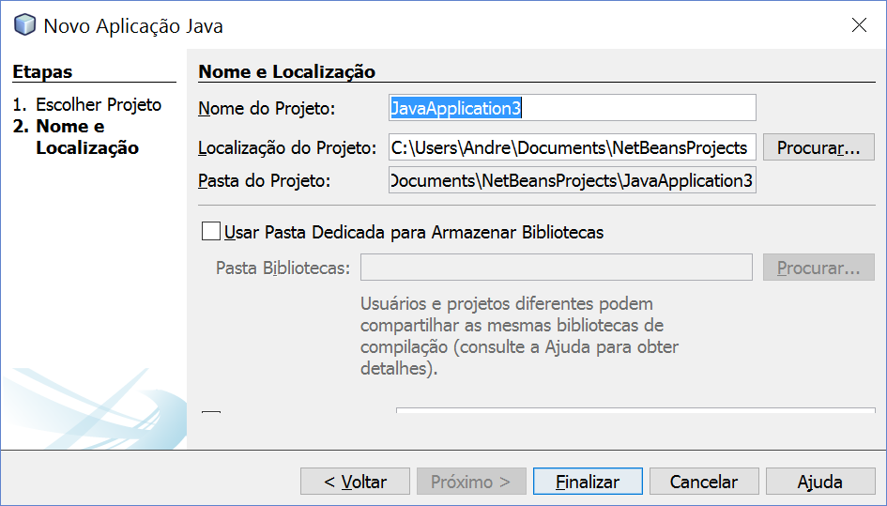
Revisão – JAVA – Hello World

Slide 17
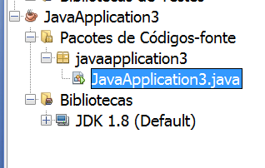
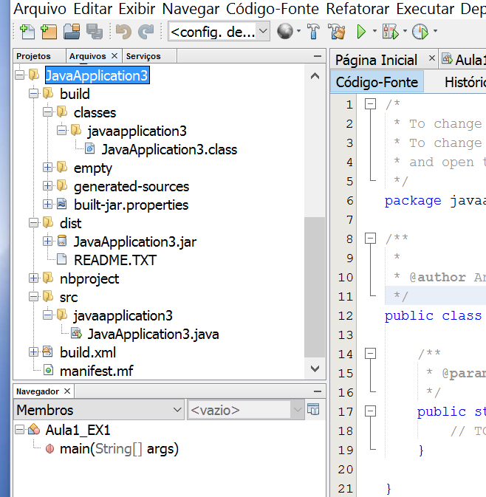
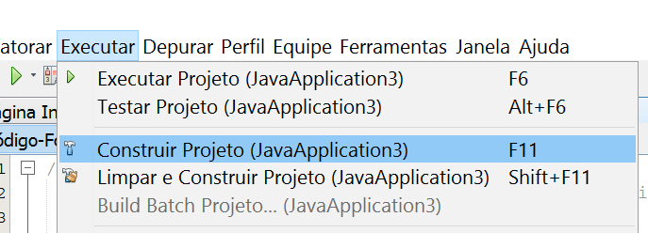
Revisão – JAVA – Hello World

Slide 18

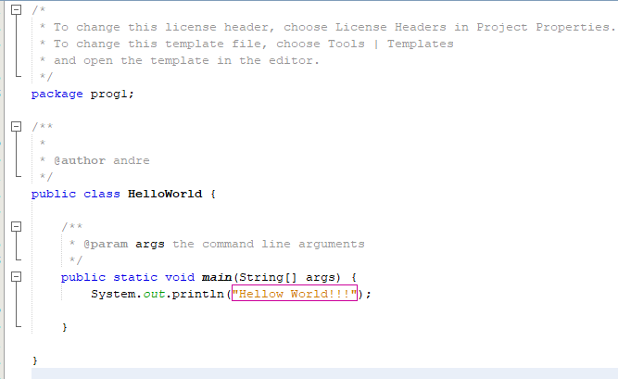
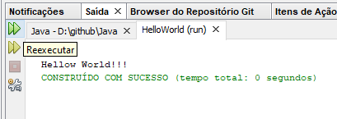
Revisão – JAVA – Hello World
Inicio e fim de Bloco de Comandos
Inicio e fim de Bloco de Comandos

Slide 19
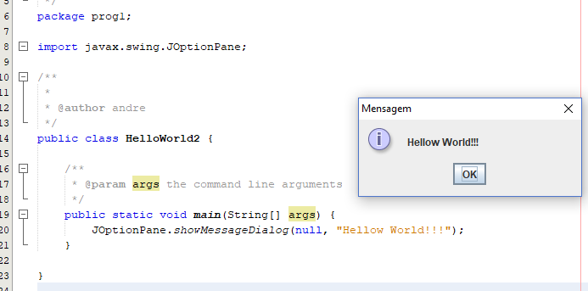
Revisão – JAVA – Hello World II

Slide 20
Revisão – JAVA – Exemplo JOptionPane
package aula1_ex1;
import javax.swing.JOptionPane;
public class Aula1_EX1 {
public static void main(String[] args) {
String nrPokemons;
String tipoPokemon;
nrPokemons = JOptionPane.showInputDialog("Diga quantos pokemons voce pegou:");
tipoPokemon = JOptionPane.showInputDialog("Diga que tipo de pokemon:");
int nrPok = Integer.parseInt(nrPokemons);
JOptionPane.showMessageDialog(null, "Eu peguei "+ nrPok +" Pokemons "+
tipoPokemon,
"Relatorio de caçada",
JOptionPane.PLAIN_MESSAGE);
}
}

Slide 21
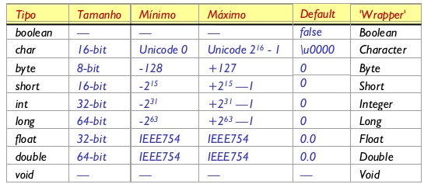
Revisão – JAVA - Tipos de dados primitivos

Slide 22
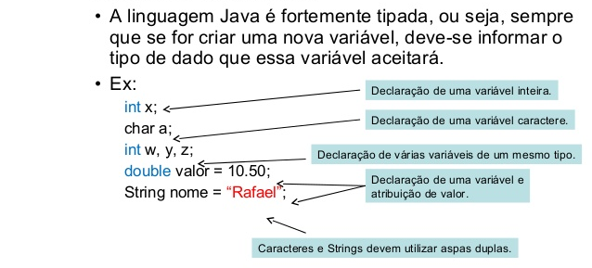
Revisão – JAVA - Variáveis e Constantes

Slide 23
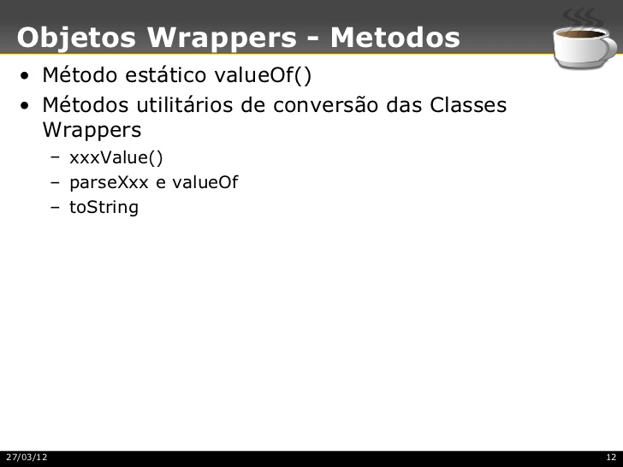
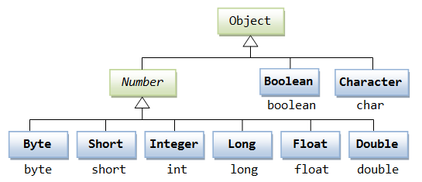
Revisão – JAVA - Wrappers

Slide 24

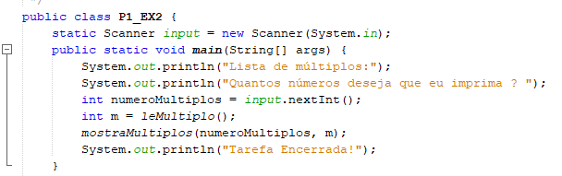
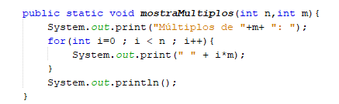
Revisão – JAVA – P1_EX2 - Comandos de Fluxo (for)

Slide 25
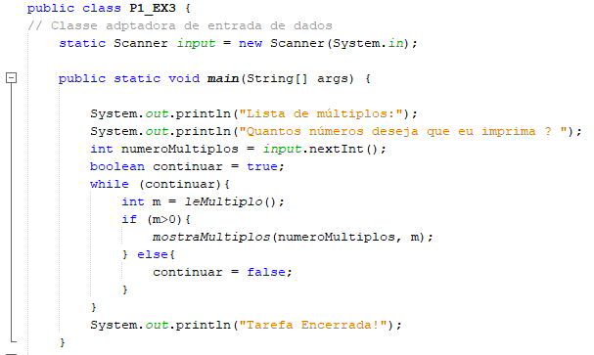
Revisão – JAVA – P1_EX3 - Comandos de Fluxo (While)

Slide 26
Revisão – JAVA – EX3 - MVC
Refaça o exemplo anterior usando o modelo MVC, aonde tenhamos:
Modelo: Uma classe com a quantidade de numeros e o múltiplo e um método que vai retornar uma string com a lista de múltiplos
View: Uma classe que:
Mostra um painel perguntando o Numero de Multiplos e outro com o múltiplo
Mostra outro painel recebendo uma string com a lista dos múltiplos
Controlador que vai:
Criar a view para ler os dados
Criar um objeto do modelo
Invocar o método para string de multiplos vindos do modelo
Repassar de novo para a view para mostrar na tela

Slide 27
Revisão – JAVA – EX3 - MVC Passos
Criar as classes para Modelo, View e Controler (Só as classes vazias)
Criar uma Classe para o modelo (ex. MultiplosInfoModel)
Criar uma Classe para a view(ex. MultiplosView)
Criar uma Classe para o controller(Ex. MultiplosControler)
Criar atributos no modelo e na view
Criar métodos da VIEW
Criar um método na view que leia os dados e armazene nos seus atributos (da view)
OBS: Se possivel, faça retornor verdadeiro ou falso para indicar que o usuario nao quer continuar
Criar um método que receba a série de números e imprima (ex. Em uma string)
Criar Getters para poder pegar os valores e passar para o modelo
Completar Métodos do Model:
Criar constructor para receber e carregar os parametros
Criar um método que retorne a lista de múltiplos (Ex. String)
Controlador que vai:
Criar a view para ler os dados
Criar um objeto do modelo
Invocar o método para string de multiplos vindos do modelo
Repassar de novo para a view para mostrar na tela
Criar um controlador na classe com “Main” e mandar executar o processo

Slide 28
Revisão – JAVA – EX3 - MVC
main
CONTROLER
VIEW
MODEL

Slide 29
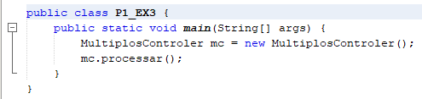
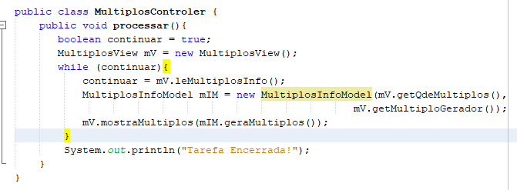
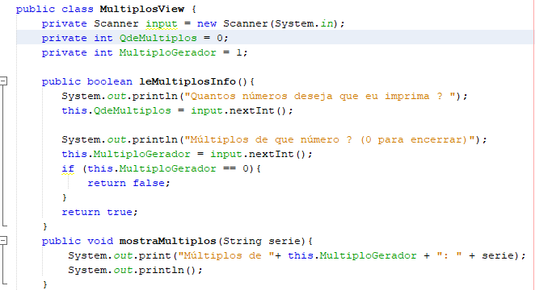
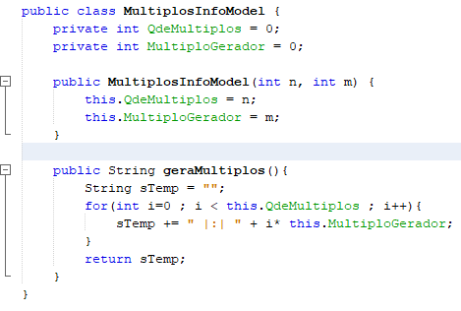
Revisão – JAVA – EX3 - MVC
CONTROLER
VIEW
MODEL

Slide 30
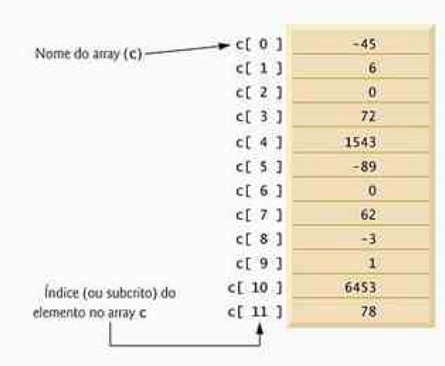


Revisão – JAVA – “Arrays” ou “Vetores” (Deitel cap.7)
DECLARAÇÃO:
<Tipo ou Classe>[] <nome da variável> = new <Tipo ou Classe>[<tamanho>];
Exemplos:

Slide 31
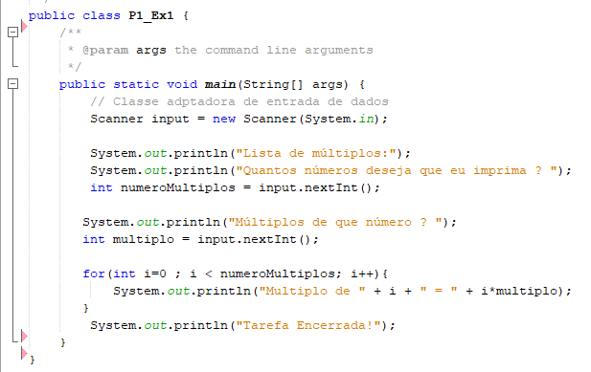
Revisão – JAVA – Arrays – Ex 1 - Coloque a lista abaixo em um array e mostre o total

Slide 32
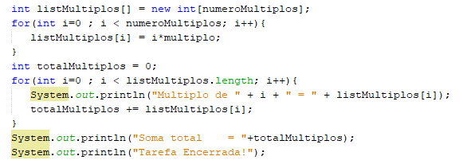
Revisão – JAVA – Arrays – Ex 1
Tamanho do Array

Slide 33
Revisão – JAVA – Arrays – Ex 2 (1) - Coloque a lista abaixo em um array e mostre os totais
package aula1_ex2;
import java.util.Scanner;
public class Aula1_EX2 {
public static void main(String[] args) {
// Classe de leitura da biblioteca java
Scanner input = new Scanner(System.in);
System.out.println("Diga o numero de alunos:");
int nrAlunos = 0; //Quantos alunos serão lidos
double aV1, aV2, aV3;
nrAlunos = input.nextInt();
for(int i=0 ; i < nrAlunos ; i++){
System.out.println("Aluno " + (i+1) );
System.out.print("Entre nota da AV1: "); aV1 = input.nextDouble();
System.out.print("Entre nota da AV2: "); aV2 = input.nextDouble();
System.out.print("Entre nota da AV3: "); aV3 = input.nextDouble();
double mediaFinal = mediaMenorNota(aV1,aV2,aV3);
System.out.println("Media final do Aluno:"+ (i+1) + " = "+mediaFinal);
}
}

Slide 34
Revisão – JAVA – Arrays – Ex 2 (2) - Coloque a lista abaixo em um array e mostre os totais
/* Retorna a média eliminando a menor nota */
public static double mediaMenorNota(double av1,double av2, double av3){
if (av1 <= av2){
if(av1 <= av3){
return (av2+av3)/2;
} else{
return (av1+av2)/2;
}
} else {
if(av3 <= av2){
return (av1+av2)/2;
} else{
return (av1+av3)/2;
}
}
}

Slide 35
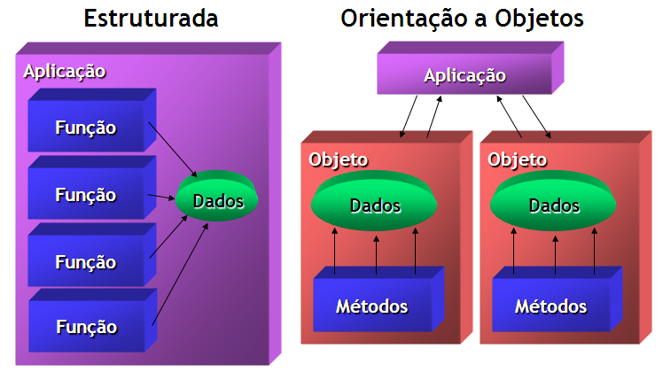
Revisão – JAVA Programação Estruturada x Orientação Objeto

Slide 36
Revisão – JAVA - Classes, atributos e métodos
Classes ➔ Objetos (Variaveis)
Encapsulamento
Especialização
Foco no objeto e nao nos processos
Métodos e Atributos
Atributos – Modificadores de Acesso
Privados (private) – Nem a mãe pode ver
Protegidos (protected) – Herança somente
Públicos (public) – Casa da Mãe Joana
Métodos
“Getters” and “Setters” – Acessar atributos
Em geral públicos
Encapsular processos
Sobrecarga(Argumentos diferentes) e Sobrescrita(Polimorfismo)
Notes:
Classes x Objetos x Interfaces
Exemplos de Classes com diferentes modificadores
Exemplos de métodos com e sem retorno
Getters and Setters
Patterns: Singletons
Construtores

Slide 37
Revisão – JAVA - Herança
Categorias
Simples – Herdada de uma outra classe ➔ extends
Interfaces – Implementar todos os métodos (só uma declaração) ➔implements
Classes Abstratas – Nao instancia objetos (Interfaces com Código) ➔abstract
Herança múltipla – Apenas por interfaces ➔ implements <classe1>, <classe2>…
Modificadores de escopo
static – “Da classe”- Atributo ou Método visivel em todo o programa (Global)
final – Não pode ser alterado como atributo e nem sobrecarregado como método
Associação e Agregação
Associação → (Todo-Parte) Mesmo sendo múltipla, a classe pai precisa das partes. Ex. Empresa tem vários departamentos. Em geral referencias ou classes internas
Agregação → Detem propriedade e pode existir sem as partes. Numero de filhos indefinido Ex. Empresa tem vários funcionários. Em geral parte de um vetor ou coleção
Notes:
Adicionar Métodos
Adicionar atributos
Herança de Classe,
Classe Abstrata

Slide 38
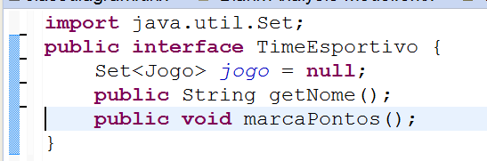
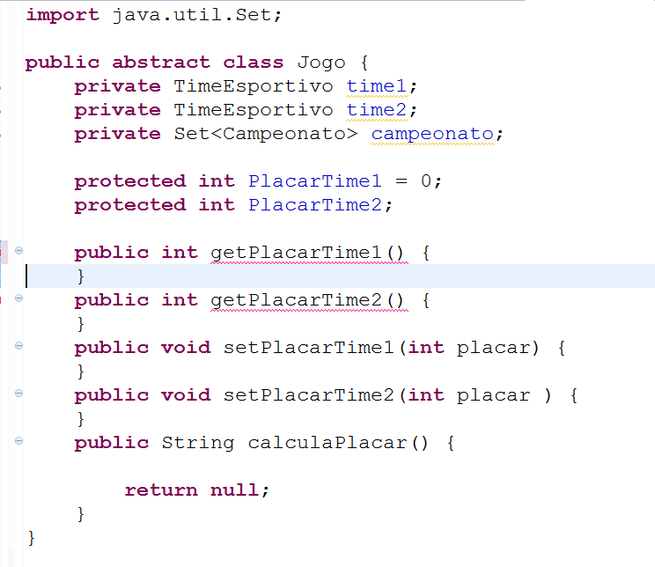
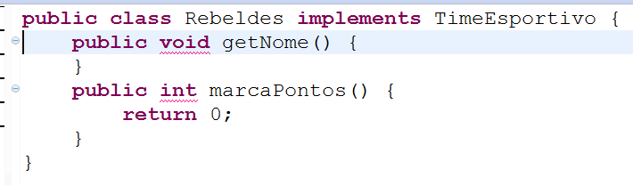
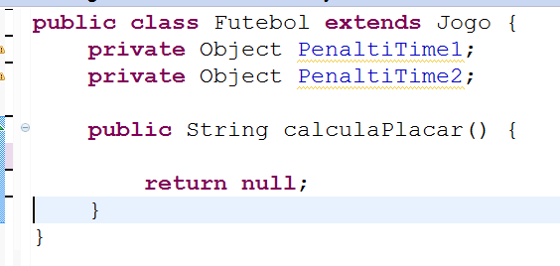
Revisão – JAVA: Herança, Polimorfismo, atributos e métodos (JAVA)
Notes:
Classes x Objetos x Interfaces
Exemplos de Classes com diferentes modificadores
Exemplos de métodos com e sem retorno
Getters and Setters
Patterns: Singletons
Construtores

Slide 39
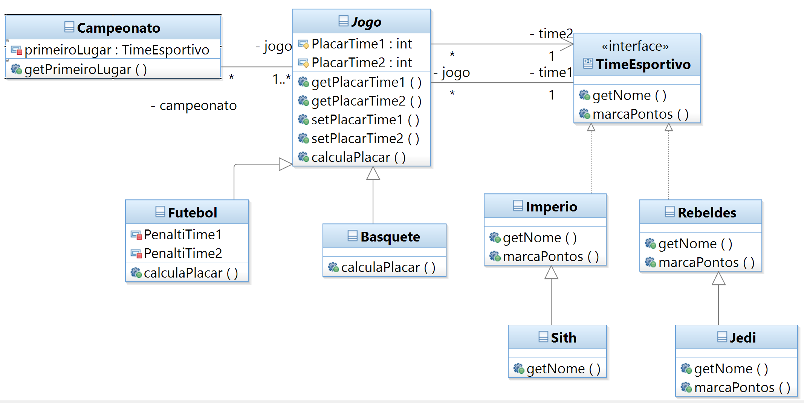
Revisão – JAVA: Herança, Polimorfismo, atributos e métodos (UML)
Polimorfismo
Polimorfismo
Polimorfismo
Polimorfismo
Notes:
Classes x Objetos x Interfaces
Exemplos de Classes com diferentes modificadores
Exemplos de métodos com e sem retorno
Getters and Setters
Patterns: Singletons
Construtores

Slide 40
Revisão – JAVA – Exercício 2.1
Faça um programa, utilizando o modelo MVC com os seguintes requisitos:
Modelo: Uma classe “Produto” que terá preço unitário, nome e quantidade e calculará preço total através do preço unitário e quantidade
View: Uma classe que:
Pergunta os dados de cada produto
Mostra o produto com a o total do custo
Controlador que vai representar um “Estoque”vai invocar a view, obter os dados dos produtos, criar e depois chamar a view para mostrar os totais.

Slide 41
Revisão – JAVA – EX4 – MVC3
main
CONTROLER
VIEW Recebe e Mostra
MODEL
Estoque e
Produtos

Slide 42
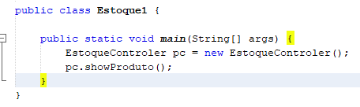
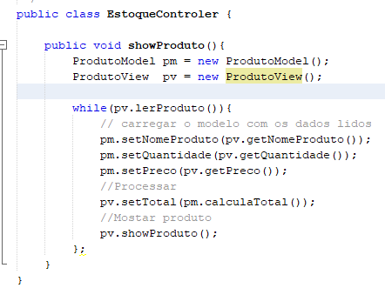
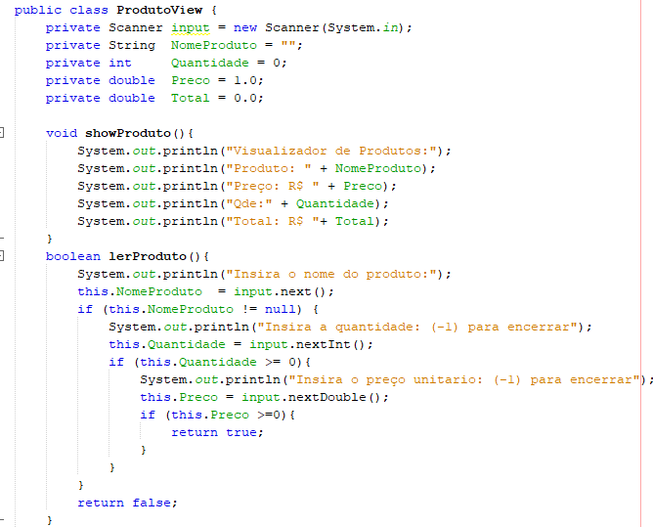
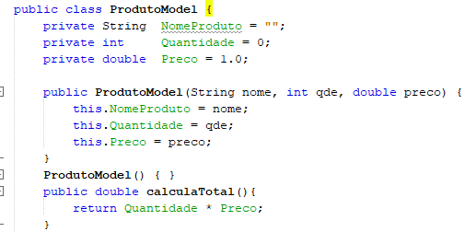
Revisão – JAVA – EX4 – MVC3
CONTROLER
VIEW
MODEL

Slide 43
Revisão – JAVA – Exercício 2.2
Faça um programa, utilizando o modelo MVC com os seguintes requisitos:
Modelo:
Uma classe genérica “Produto” especializado em 3 tipos de produto diferentes, sendo que cada um terá preço diferente. O produto deve ter nome e quantidade.
Uma Classe Estoque que terá exatamente 3 produtos sendo que podem ser iguais ou diferentes.
View: Uma classe que:
Pergunta os dados e tipos de cada produto e insere no estoque
Mostra outro com a o total do custo dos 3 produtos
Controlador que vai invocar a view, obter os produtos, criar e depois chamar a view para mostrar os totais.

Slide 44
Revisão – JAVA – EX4 – MVC4 Passos
Alterar Classe Produto para Abstrata
Criar método “Ajusta Preço” abstrato na classe produto
Criar 3 classes herdadas de produto
Alterar View para acrescentar “Tipo Produto”
Criar um tipo “EstoqueModel” que irá conter 3 variáveis do mesmo tipo “Produto”
Criar um método no EstoqueModel que receba um codigo e crie cada tipo de produto
Sobrescrever o método “Ajusta Preço” em cada herança
Ler os dados do produto no controlador, criar e mostrar

Slide 45
Revisão – JAVA – EX4 – MVC4
main
CONTROLER
VIEW Recebe e Mostra
MODEL
Estoque e
Produtos

Slide 46
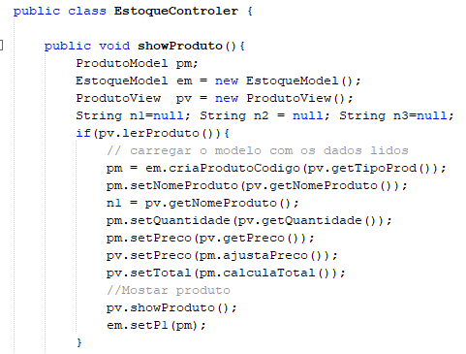
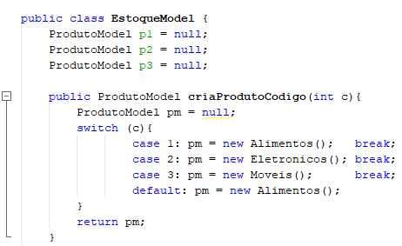

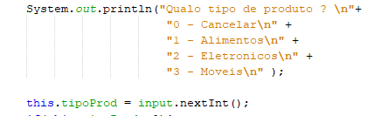
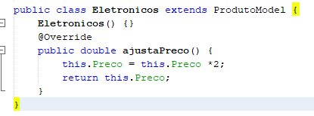
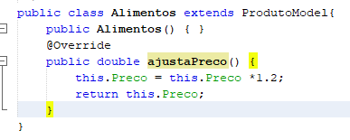
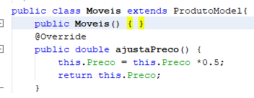
Revisão – JAVA – EX4 – MVC4
CONTROLER
MODEL
VIEW

Slide 47
Revisão – JAVA – EX3 – MVC4
CONTROLER
VIEW
MODEL

Slide 48
Revisão – JAVA Aula 1 – Exercício em Sala
Criar uma aplicação em JAVA usando o padrão MVC:
Criar uma classe “Pessoa”(Model) contendo o nome e idade de uma pessoa, com seus respectivo construtor e atributos.
Criar uma Classe “ViewPessoa” (View) que vai receber os dados da pessoa e mostrar em uma janela
Criar uma classe “GerenciarPessoa” que vai criar um objeto Pessoa, obter seus dados e depois criar um objeto da classe ViewPessoa e mostrar na tela. A sua classe principal “main” NAO será essa classe. Crie uma classe “Aplicação” para inicializar seu programa

Slide 49
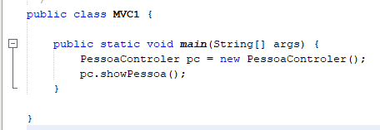
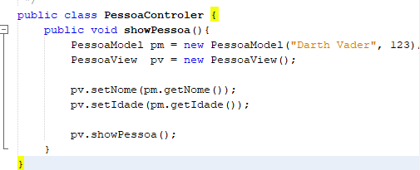
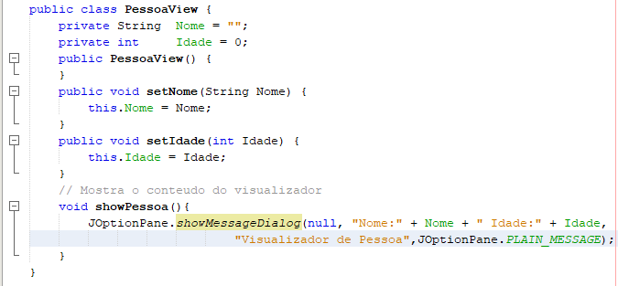
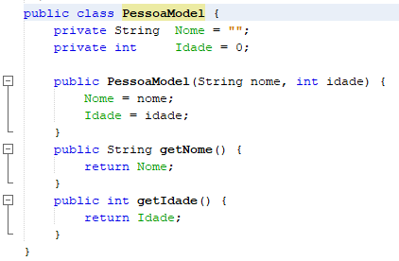
Revisão – JAVA Aula 1 – Exercício em Sala(1)

Slide 50
Revisão – JAVA Exercício em Sala(2)
Repetir o exercício anterior mas acrescente a leitura dos dados do modelo
Aprimore o exercício anterior para ler continuamente os dados até que o usuario “cancele”

Slide 51
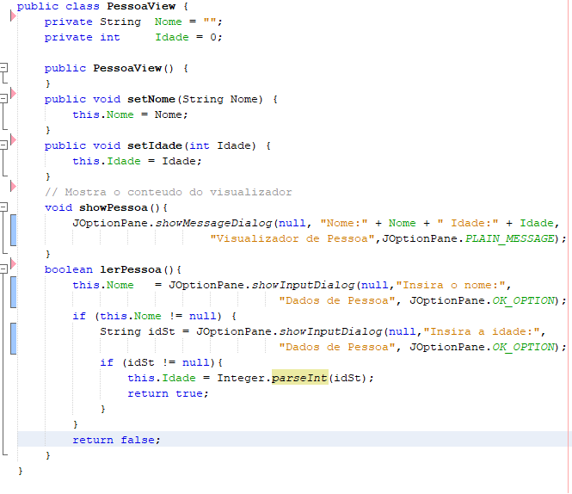

Revisão – JAVA Exercício( 2.1)

Slide 52


Revisão – JAVA Exercício em Sala(2.2)

Slide 53
Revisão – JAVA Aula 1 – Exercício pra casa
Modifique o programa feito em aula para:
Criar um outro objeto “View” para entrar os dados da pessoa
Criar um método no objeto pessoa para armazenar os dados num arquivo
Criar um método no Controlador que ao ler os dados da pessoa, passe para a view a informação se a pessoa é maior de idade (>18) para que seja apresentado

